Slide 1
开发者体验 ——Cloud IDE Platform
Team FuXiangyu
2021-04-26

Slide 2
什么是Cloud IDE?
A Cloud IDE is a web-based integrated development platform (IDE). An IDE is a programming environment that has been packaged as an application, typically consisting of a code editor, a compiler, a debugger, and a graphical user interface (GUI) builder.
Notes:
前阵子有个朋友问我一个 Python 相关的问题，然后我把解决方案简单用代码写了一下发给他，结果他说跑不起来，我就很纳闷，确认了下他说 Python 库也都装了，但是运行的时候还是会报库找不到。果不其然，经过一段时间沟通发现，它的机器上装了两个 Python 环境，装 Python 库的时候是用的 pip 安装的，它对应了一个 Python 环境，但是运行的时候却是用的使用的 python3 命令却是对应另外一个 Python 环境，理所当然就跑不通了。这个问题其实挺常见的，有时候跟对方说检查下 Python 环境路径什么的，但是对方有时候并不知道怎么做，或者直接得再告诉他用 python3 -m pip install ... 命令来装包。另外我还有个需求是，我写了一些代码，想直接把运行结果和代码发给别人看，一种方法可以直接借助于 GitHub，代码放上去，然后让对方 Clone 下来再运行。对方也得配置下相关的环境才能正确跑起来。另一种方法则是打包 Docker 镜像，但是这也得额外花一些时间。有没有更好的方案解决这个问题呢？
分享给别人一段代码，回复说跑不起来
别人分享了一段代码，跑不起来？
不会一个死循环 CPU 100%

Slide 3
为什么要有Cloud IDE?
配环境苦手？Team Mate之间的环境不一致？
想要随时随地在任何终端设备上编写代码？
想要确保安全？
想要更高效的团队协作？并发编辑？
……
Notes:
前阵子有个朋友问我一个 Python 相关的问题，然后我把解决方案简单用代码写了一下发给他，结果他说跑不起来，我就很纳闷，确认了下他说 Python 库也都装了，但是运行的时候还是会报库找不到。果不其然，经过一段时间沟通发现，它的机器上装了两个 Python 环境，装 Python 库的时候是用的 pip 安装的，它对应了一个 Python 环境，但是运行的时候却是用的使用的 python3 命令却是对应另外一个 Python 环境，理所当然就跑不通了。这个问题其实挺常见的，有时候跟对方说检查下 Python 环境路径什么的，但是对方有时候并不知道怎么做，或者直接得再告诉他用 python3 -m pip install ... 命令来装包。另外我还有个需求是，我写了一些代码，想直接把运行结果和代码发给别人看，一种方法可以直接借助于 GitHub，代码放上去，然后让对方 Clone 下来再运行。对方也得配置下相关的环境才能正确跑起来。另一种方法则是打包 Docker 镜像，但是这也得额外花一些时间。有没有更好的方案解决这个问题呢？
分享给别人一段代码，回复说跑不起来
别人分享了一段代码，跑不起来？
不会一个死循环 CPU 100%

Slide 4
为什么要有Cloud IDE？
解决环境不一致的问题
解决环境不能“分享”的问题
不限终端设备，本地环境，打开浏览器即可编写代码
在沙箱中编译运行，安全、简洁、低耦合。

Slide 5
相比传统的IDE平台
开箱即用，省去配环境的烦恼
环境隔离，一程序一沙箱，版本/依赖互不干扰
在线协作，一键分享代码给同伴

Slide 6
业界已有的产品
华为云CloudIDE
Theia
Gitpod
AWS Cloud9
腾讯 Coding Studio

Slide 7
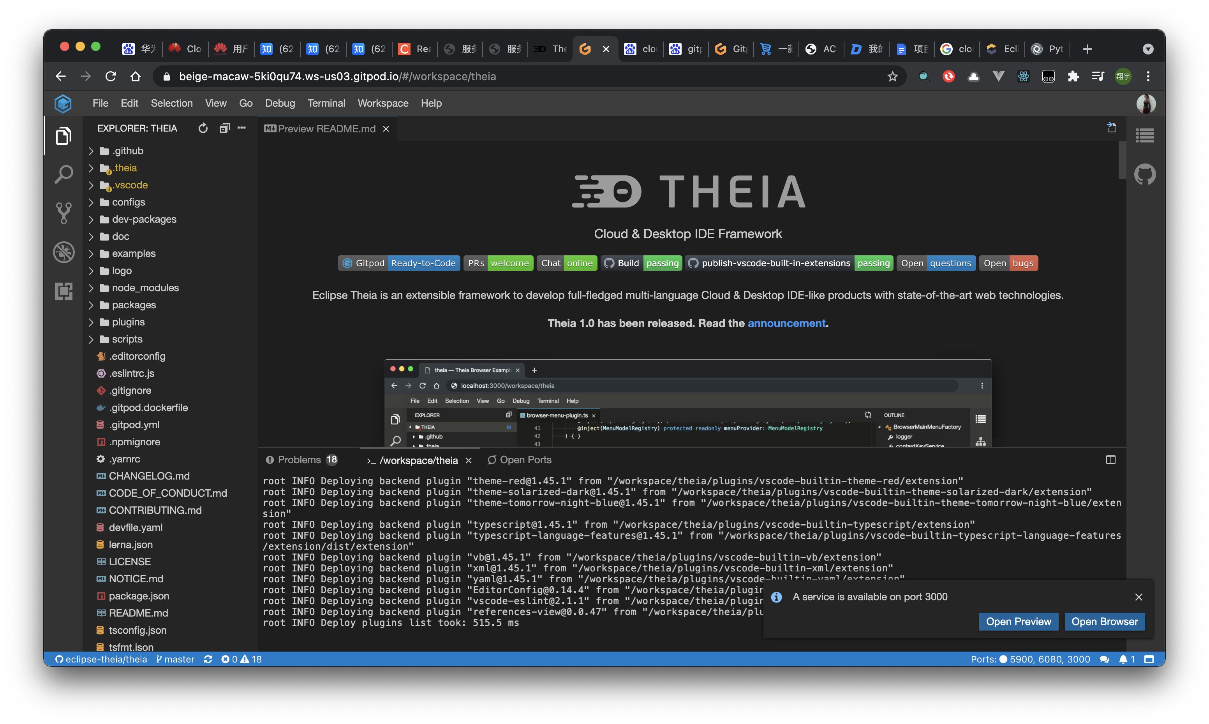
业界已有的产品

Slide 8
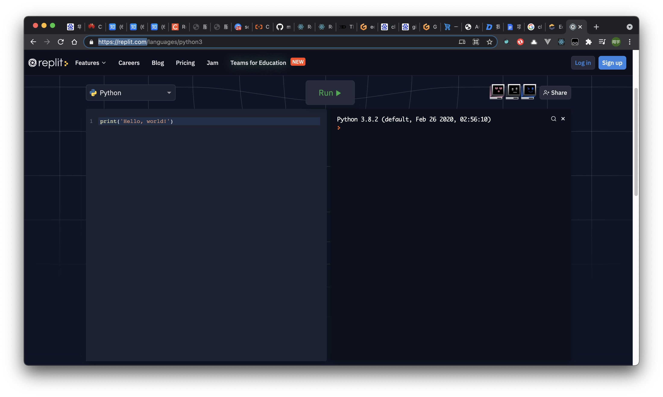
我们打算模仿的产品
replit

Slide 9
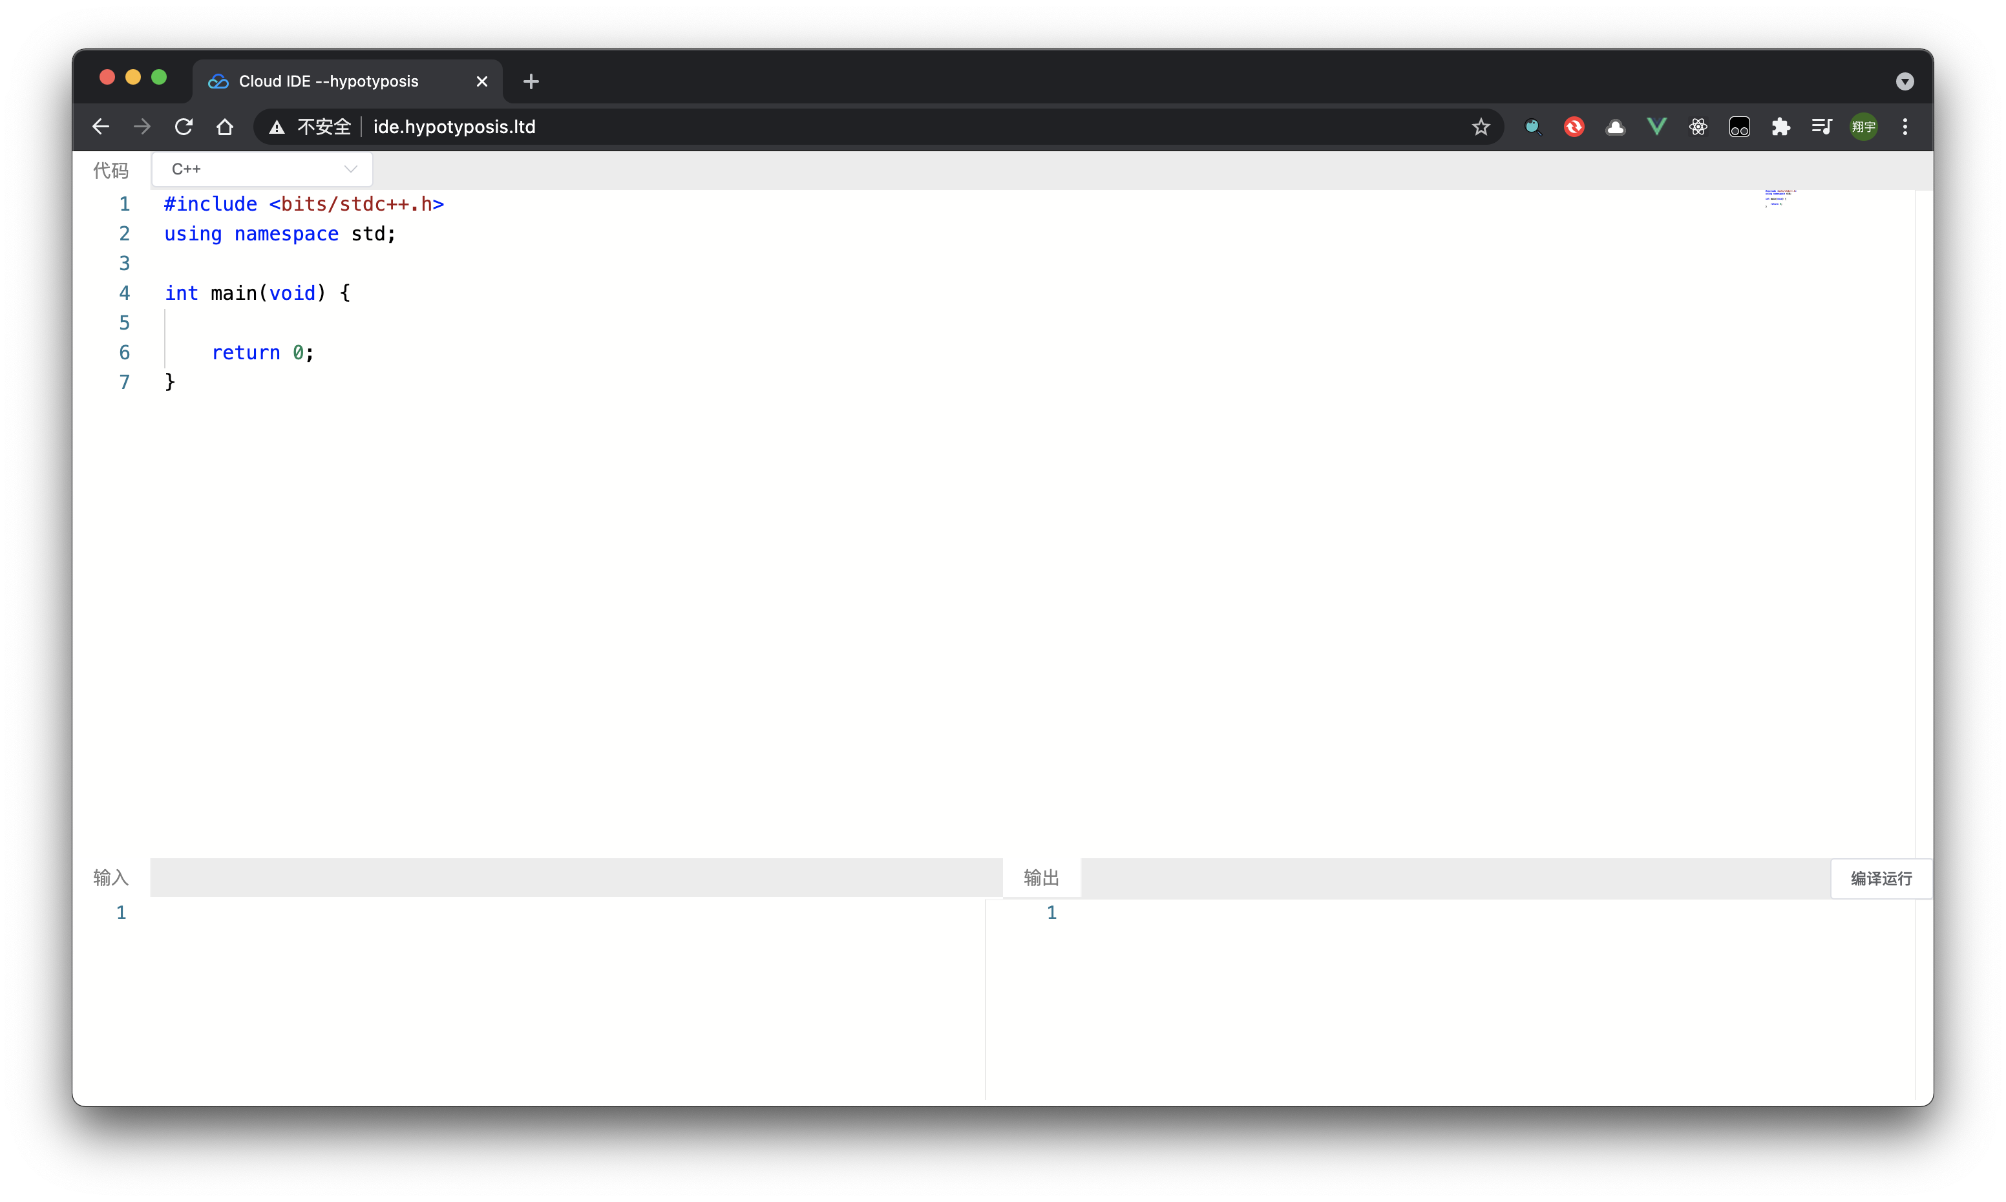
我们最终完成的产品

Slide 10
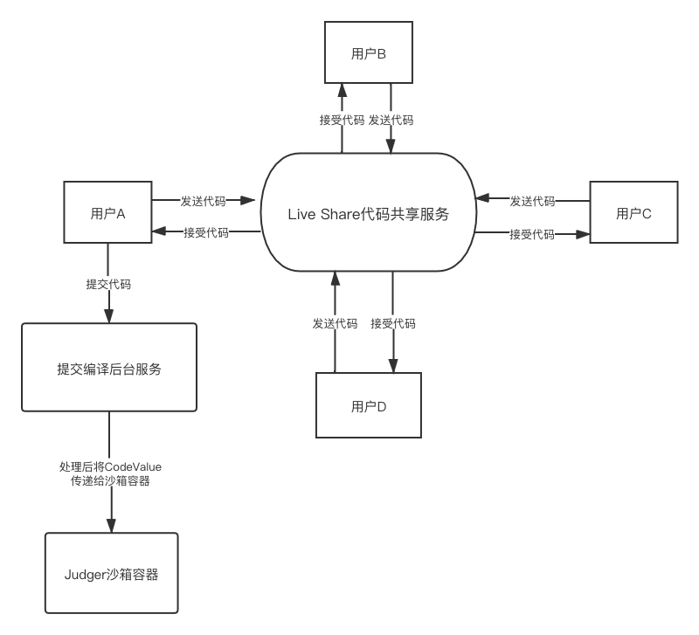
服务架构

Slide 11
技术选型与具体实现
前端采用Vue.js框架
Web代码编辑器采用Monaco Editor
Code Live Share 功能使用WebSocket实现。

Slide 12
技术选型与具体实现
后台和Live Share服务使用了Django Web框架。
PostgreSQL和Redis存储数据。
沙箱使用Docker容器和Linux libseccomp库的安全策略。
使用Flask对沙箱进行了Web封装。
使用Nginx、UWSGI部署。

Slide 13
主要创新
将云文档提倡的即开即用、团队协作的理念应用到代码编辑
利用现有的成熟的容器虚拟化技术快速唤起编译运行环境。

Slide 14
Thanks

